Slide 1
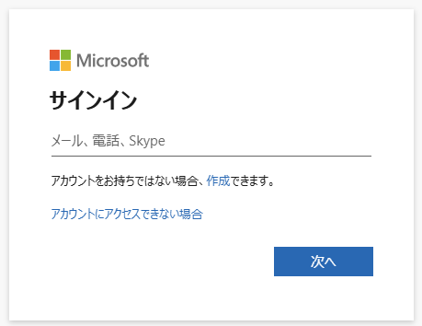
－
□
×
Organization名
Project名
自分のメールアドレス
設定を保存

Slide 2
－
□
×
検索ワード1
プルリク
コメント
検索
検索ワード2
検索ワード3
Organization名
Project名
自分のメールアドレス
設定を保存

Slide 3
－
□
×
自分が確認すべきプルリク検索
Organization名
Project名
自分のメールアドレス
設定を保存

